Slide 1
事件驅動的 Persona 條件式影片評論生成系統 — 基於稀疏時序預測
傅聖祐 (Sheng-You Fu)
指導教授：陳彥良 教授
2026/5/1
Security and Artificial Intelligence Laboratory (SAILY) Lab,
National Central University, Taoyuan, Taiwan
1

Slide 2
大綱
• 緒論
– 研究動機
– 問題描述
– 研究目標
• 相關研究
• 提出之方法架構
• 實驗設計
• 結論
2026/5/1
Security and Artificial Intelligence Laboratory (SAILY) Lab,
National Central University, Taoyuan, Taiwan
2

Slide 3
研究動機
• 短影音創作者高度依賴觀眾回饋以優化內容。
– 傳統使用者研究成本高、速度慢。
– 平台分析工具（如 YouTube Analytics）僅提供發布後資料，延遲達數天至數週。
• 現有 AI 驅動工具每部影片僅生成一條整體評論。
– 無法揭露「哪一段內容吸引哪一類觀眾」。
– 創作者需要可操作、具時間定位的洞察，而非彙總情感。
• 目標：將觀眾研究從「事後整片回饋」轉向「事前段落級預測」。
2026/5/1
Security and Artificial Intelligence Laboratory (SAILY) Lab,
National Central University, Taoyuan, Taiwan
3

Slide 4
問題描述
一個 3B 小模型，在沒有真實 persona 級觀看資料的條件下，
能否為 1–3 分鐘的 YouTube 影片生成 persona 條件式的稀疏評論？
三大核心挑戰：
C1. 資料稀缺：不存在 (影片, persona, 稀疏評論列表) 的標註資料集。
C2. 稀疏時序預測：模型必須決定「在哪些時間點」留言，而非僅生成內容。
C3. 端側部署限制：部署目標為單張 24GB 消費級 GPU（訓練使用 RTX 5090 32GB；部署於 24GB 驗證可行）。
現有解決方案（SimTube、Claude zero-shot、GPT-4o）無法同時滿足三項條件。
2026/5/1
Security and Artificial Intelligence Laboratory (SAILY) Lab,
National Central University, Taoyuan, Taiwan
4

Slide 5
研究目標
建構 SimLens — persona 條件式稀疏影片評論生成系統。
量化指標 (KPIs)：
每組 (影片, persona)：產生 1 個稀疏 JSON 列表 [{timestamp, comment}, …]（變動長度，每 persona 0–7 條評論）。
透過 8 個 per-persona LoRA adapter 實現，共享同一 Llama-3B base，推理時動態切換。
推理延遲 ≤ 24 秒/影片（RTX 3090，本研究訓練使用 RTX 5090 32GB），8 個 persona 全本地執行。
Persona Consistency ≥ 0.83（目標：超越 Claude 教師模型 0.74）。
格式合規率 (SCR + TVR) ≥ 95% — 確保結構化輸出可用。
Persona 來源：從 PersonaChat 8K 透過 cosine similarity + MMR 取樣 8 個（沿用 SimTube IUI 2025 範式）。
API 成本：推理階段 $0（vs. SimTube 每部影片約 $0.225）。
三大貢獻：
C1 (系統)：首個可在消費級 GPU 上運行的 persona 條件式稀疏時序評論生成器。
C2 (方法)：one-shot 時間軸到稀疏 JSON 蒸餾 + 4 面向 list-level reward 的 RLAIF 對齊。
C3 (實證)：3B 學生模型在 persona 特化維度上達到 / 超越 600B 級教師模型。
C4 (可重現性)：Persona 來源為 PersonaChat 8K + MMR — 給定 random seed 完全可重現。
2026/5/1
Security and Artificial Intelligence Laboratory (SAILY) Lab,
National Central University, Taoyuan, Taiwan
5

Slide 6
相關研究 — SimTube
論文：SimTube — 透過多模態 AI 生成模擬影片評論
問題：在發布前預測 YouTube 觀眾留言。
方法：Whisper + LLaVA（視覺敘述）→ Claude 為每個 persona 生成一條整體評論。
限制：僅輸出整片評論 — 無時序粒度、無段落級分析。
無法告知創作者「哪一段影片」吸引「哪一類觀眾」。
推理階段需付費呼叫 Claude API（每部影片約 $0.225）→ 無端側部署方案。
[1] Hung et al. SimTube. arXiv:2411.09577, IUI 2025.
2026/5/1
Security and Artificial Intelligence Laboratory (SAILY) Lab,
National Central University, Taoyuan, Taiwan
6

Slide 7
相關研究 — UMaT
• 論文：Everything Can Be Described in Words — 具語意與時序對齊的統一多模態框架
• 問題：多模態異質性與 LLM context 限制下的長影片理解。
• 方法：將視覺 + 音訊轉換為帶時間戳的結構化文字段落 → LLM 可處理的統一文字表示。
• 限制：聚焦於檢索 / QA，不生成 persona 條件式反應。
– 提供時序對齊方法，但無觀眾建模。
• SimLens 借鏡 UMaT 的結構化文字對齊，延伸至生成 + persona 條件化。
[2] Bi & Xu. UMaT: Unified Multi-Modal Framework with Semantic and Temporal Alignment. arXiv:2503.09081, 2025.
2026/5/1
Security and Artificial Intelligence Laboratory (SAILY) Lab,
National Central University, Taoyuan, Taiwan
7

Slide 8
相關研究 — RLAIF + DPO
論文：RLAIF (Lee et al., 2023) + Direct Preference Optimization (Rafailov et al., NeurIPS 2023)
問題：RLHF 受限於昂貴的人類偏好資料瓶頸。
RLAIF 方法 (Lee et al., d-RLAIF 變體)：使用 frozen 現成 LLM 作為 judge 評分輸出；
免去訓練 reward model；AI feedback 在部分任務上達到甚至超越人類 RLHF。
DPO 方法：直接從 preference pair 最佳化 policy，不需顯式 reward model；
對 LoRA 友善、單卡可訓 — Thakkar (ACL 2024) 系統性驗證 LoRA-SFT → LoRA-DPO 流程。
SimLens 組合：RLAIF (Qwen3-32B 為 frozen judge) + DPO (8 個 LoRA adapter)；
4 面向 reward (R_timing, R_frequency_match, R_content_quality, R_coverage_diversity) — list-level 評分。
[5] Lee et al. RLAIF. arXiv:2309.00267 (Google DeepMind, 2023). [7] Rafailov et al. DPO. NeurIPS 2023.
[6] Yuan et al. Self-Rewarding Language Models. arXiv:2401.10020 (Meta + NYU, 2024) [Iterative DPO concept only]
2026/5/1
Security and Artificial Intelligence Laboratory (SAILY) Lab,
National Central University, Taoyuan, Taiwan
8

Slide 9
方法比較
註：影片評論生成領域尚無公認 SOTA；Claude / GPT-4o 為通用 LLM baseline，非影片評論專用模型。SimTube 為本領域唯一直接前身工作。
額外維度（未列入表格）：SimLens 重現 SimTube 的 PersonaChat 取樣範式 — persona 非手寫，確保論文可重現。
方法 | 稀疏時序預測 | Persona 條件化 | 端側部署 (≤ 24GB) | 空列表棄答
SimTube [1] |  | ✓
Claude zero-shot |  | ✓
GPT-4o zero-shot |  | ✓
Llama-3.2-3B zero-shot |  |  | ✓
SimLens (本研究) | ✓ | ✓ | ✓ | ✓
[1] Hung et al. SimTube. arXiv:2411.09577, 2024.
2026/5/1
Security and Artificial Intelligence Laboratory (SAILY) Lab,
National Central University, Taoyuan, Taiwan
9

Slide 10
SimLens：基於蒸餾 + RLAIF DPO 的稀疏 Persona 條件式影片評論生成
2026/5/1
Security and Artificial Intelligence Laboratory (SAILY) Lab,
National Central University, Taoyuan, Taiwan
10

Slide 11
SimLens 系統架構
【請於此處插入系統架構圖】
Stage A：Whisper + LLaVA-NeXT（UMaT 風格時序對齊）→ 全局 Timeline Script
Stage B：Llama-3B + 8 個 persona-LoRA — one-shot 輸入 → 稀疏 JSON [{ts, comment}, …]；透過蒸餾 (Claude 教師) + RLAIF (Qwen judge, DPO) 訓練
Stage C：相同 Llama-3B base → 情感分析 + 報告生成
2026/5/1
Security and Artificial Intelligence Laboratory (SAILY) Lab,
National Central University, Taoyuan, Taiwan
11

Slide 12

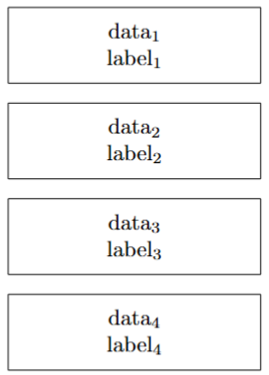

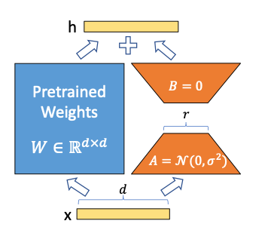




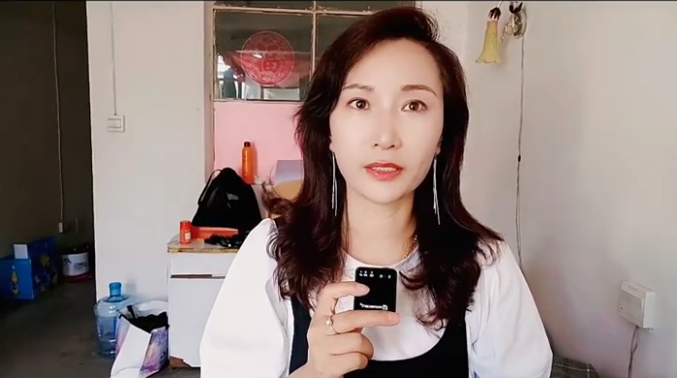
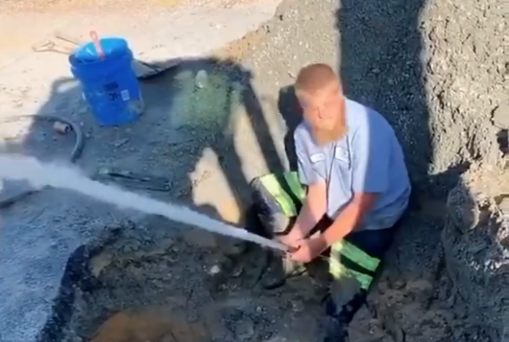

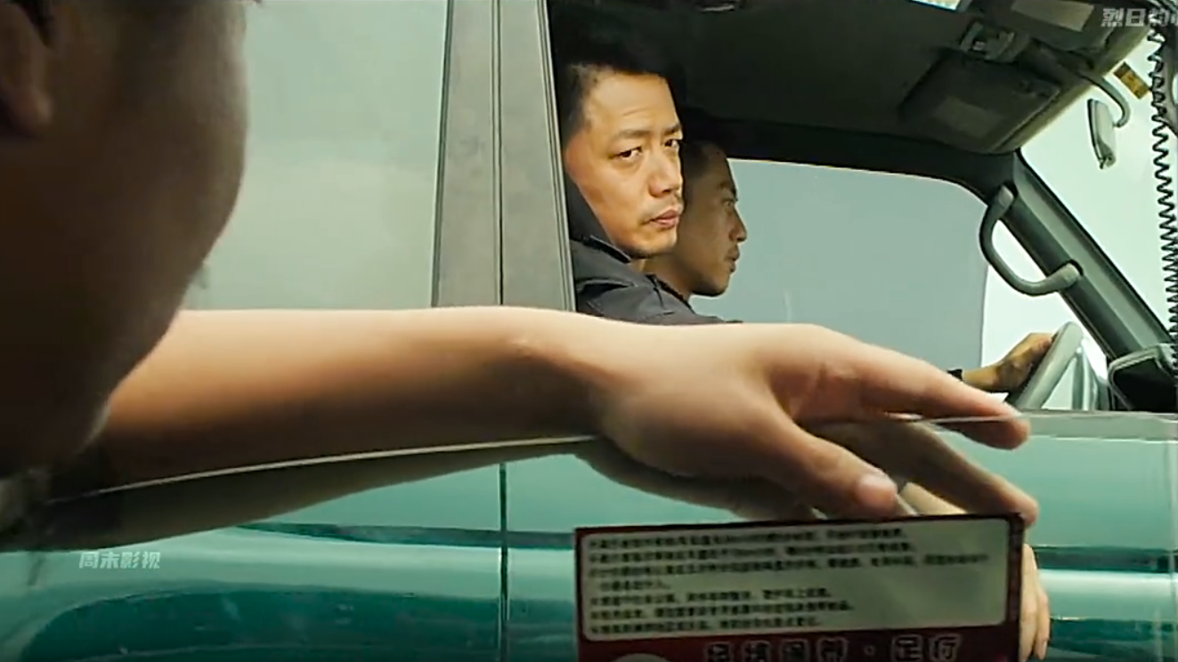








SimLens 微調架構
相同的 8 個 per-persona LoRA adapter（8 個 persona 自 PersonaChat 8K 透過 cosine + MMR 自動取樣，詳見 §2.3）— Phase 1 SFT 後接 Phase 2 DPO
Phase 1: SFT Distillation
Phase 2: DPO RLAIF
Generate responses
Llama 3.2 3B
$$\{y_{i,j}^{1},…,y_{i,j}^{N}\}$$
Qwen3-32B-Q4
Llama 3.2 3B
Generate rewards
SFT Fine-tuning
{$r_{i,j}^{1},…,r_{i,j}^{N}\}$
Persona
LoRA
Persona
LoRA
Persona
LoRA
.
.
.
Select
Prompts
DPO Training
Top – 8 similary personas
Preference pairs
Claude 4.5 sonnet
$$\{\left(v_{i},p_{j}\right)\}$$
$$\{\left(v_{i},p_{j}\right),y_{i,j}^{w},y_{i,j}^{ℓ}\}$$
Dataset Preparation
$$\{\left(v_{i},p_{j}\right)\}$$
第 i 部影片 + 第 j 個 persona 的敘述
$$\{y_{i,j}^{1},…,y_{i,j}^{N}\}$$
第 (i,j) 個 prompt 的第 n 條候選輸出
100 youtube videos
PersonaChat Dataset
Cos similarity
$$\text{\{}r_{i,j}^{1},…,r_{i,j}^{N}\}$$
第 (i,j) 個 prompt 的第 n 條候選輸出
[]
[]
$$\{y_{i,j}^{ℓ}\}$$
reward 最低那條評價
$${\{y}_{i,j}^{w}\}$$
reward 最高那條評價

Slide 13
方法 (1/2) — Phase 1：知識蒸餾
目標：將 Claude-3.5 Sonnet 的事後稀疏 JSON 評論能力轉移至 Llama-3.2-3B。
為何採用蒸餾？真實 (影片, persona, 稀疏列表) 資料不存在；教師 LLM 為唯一可行的 oracle。
流程：
Step 0（一次性）：從 PersonaChat 8K 透過 OpenAI text-embedding-3-small + MMR (centroid query, λ=0.4, 候選池 80) 取樣 8 個 persona — 沿用 SimTube IUI 2025 範式，無手寫 persona。
Step 1：收集 100 部 1–3 分鐘 YouTube 影片 → Stage A → 100 個全局 Timeline Script。
Step 2：對每組 (影片, persona)，用完整 Timeline Script + persona 描述 prompt Claude。
Step 3：輸出稀疏 JSON [{timestamp, comment}, …] — 該 persona 不反應時輸出空陣列 []。
Step 4：總計 100 × 8 = 800 個稀疏列表，約 3,200 條評論（成本約 $12，每組一次 API 呼叫）。
SFT 訓練：8 個獨立 LoRA adapter (rank=8) 共享 4-bit GPTQ Llama-3.2-3B base [3]。
為何採用 per-persona LoRA：硬性分離防止 persona 串擾；每個 adapter 專精於一個觀眾類型。
每個 adapter 約 25 MB；8 個合計約 200 MB。推理時於相同 base 上切換。
透過 Outlines (XGrammar 替代方案) 進行 constrained JSON decoding，確保生成階段 schema 合規 [12][13]。
[3] Yu et al. Neeko: Dynamic LoRA. EMNLP 2024. [12] Zhou et al. IFEval, arXiv:2311.07911. [13] Geng et al. JSONSchemaBench, arXiv:2501.10868. [20] Zhang et al. PersonaChat. ACL 2018.
[3] Yu et al. Neeko: Dynamic LoRA for Multi-Character Role-Playing. EMNLP 2024. [4] Action-Guided Engagement, arXiv:2502.12073, 2025.
2026/5/1
Security and Artificial Intelligence Laboratory (SAILY) Lab,
National Central University, Taoyuan, Taiwan
12

Slide 14
方法 (2/2) — Phase 2：RLAIF + DPO 與 4 面向 list-level reward
目標：透過 AI feedback 對齊，在 persona 特化維度上超越教師模型 Claude。
流程（每個 LoRA，迭代 2 輪）：
對每組 (影片, persona) prompt 生成 N=4 個候選稀疏列表。
以 4 個 list-level reward 為每個列表評分；建構 chosen/rejected pair；執行 DPO。
4 面向 list-level reward（含權重）：
R_timing (30%) — Qwen judge：預測的 timestamp 是否落於值得留言的時刻？（受 SoccerNet event saliency 啟發）
R_frequency_match (25%) — 列表長度匹配 persona 的 expected_comment_count 範圍。
R_content_quality (25%) — Qwen judge：列表內每條評論的 Persona Consistency + Linguistic Habits + Local Relevance 平均。
R_coverage_diversity (20%) — timestamp 在影片中分布均勻，不集中於單一段落。
穩健性：單一 Qwen3-32B-Q4 frozen judge（v4.1 不採用 multi-judge ensemble）。
2026/5/1
Security and Artificial Intelligence Laboratory (SAILY) Lab,
National Central University, Taoyuan, Taiwan
13

Slide 15
實驗設計 — 資料與評估指標
資料：100 部 YouTube 短影片（1–3 分鐘，平均約 2 分鐘），多元類型；英文；≥10K 觀看次數；排除 Shorts (≤60s)。
100 × 8 persona = 800 個稀疏 JSON 列表；85/10/5 切分為 train/val/test。
自動評估（4 組，v4.1 最終規格）：
Group 0 — 格式合規：Schema Compliance Rate (SCR) + Timestamp Validity Rate (TVR)，確定性檢查。
Group 2 — 內容品質 (Tier 2)：Persona Consistency、Linguistic Habits、Local Relevance (BERTScore)、Coherence、Engagingness (UniEval)。
Group 3 — 列表級指標（與 reward 獨立）：Teacher Alignment Score (TAS, F1@5s vs Claude) + Persona Content Distinctiveness (embedding cosine)。
Group 4 — 人類評估：25 名 Upwork 受試者 × 8 部影片 × 每部 30 條評論 × 4 維度 (Relevance / Believability / Helpfulness / Timing Naturalness)；7 點 Likert；Wilcoxon Signed-Rank + Bonferroni；額外 5 題 forced-choice A/B 對照。
2026/5/1
Security and Artificial Intelligence Laboratory (SAILY) Lab,
National Central University, Taoyuan, Taiwan
14

Slide 16
預期結果與消融實驗
預期主結果（8 個 persona macro-avg）— 來自研究計畫之預估值。
方法 | Persona 一致性 | 語言習慣 | 局部相關性 | 連貫性
Llama-3B zero-shot | 0.42 | 0.38 | 0.45 | 0.50
Claude-4.5 Sonnet (教師) | 0.74 | 0.68 | 0.65 | 0.78
GPT-4o zero-shot | 0.76 | 0.70 | 0.66 | 0.80
SimLens — 僅 Phase 1 (SFT) | 0.71 | 0.66 | 0.60 | 0.74
SimLens — 完整版 (SFT + DPO) ★ | 0.83 | 0.81 | 0.66 | 0.78
規劃之消融實驗：
A1 — SimLens 完整版（baseline；所有比較之參考點）
A2 — 移除 Phase 2 RLAIF（僅 SFT）
A3 — 移除 Phase 1 蒸餾（從 zero-shot 直接 DPO）
A4 — 單一 LoRA + persona prompt（非 per-persona LoRA）
A5 — 單面向 reward（僅 R_content）
A6 — 移除 R_timing
A7 — 移除 R_frequency_match
A8 — 移除 R_coverage_diversity
註：§5.4 完整表格亦包含 Engagingness (UniEval)；本投影片因空間限制省略。
為何預期 SimLens 在 persona 特化維度上超越 Claude：
Per-persona LoRA adapter 的專精度超越通用教師模型可表達的程度。
RLAIF DPO 配合領域特化 reward 直接最佳化 Persona Consistency 與 Linguistic Habits。
空陣列棄答隱式編碼「無反應」，無需顯式 None 標籤。
2026/5/1
Security and Artificial Intelligence Laboratory (SAILY) Lab,
National Central University, Taoyuan, Taiwan
15

Slide 17
結論
本研究提出：
SimLens — 3B 級 persona 條件式稀疏影片評論生成器，
透過 one-shot 蒸餾 + 4 面向 list-level RLAIF DPO 訓練。
預期達成：
C1 (系統)：首個端到端 pipeline，能為每部 1–3 分鐘 YouTube 影片產生 8 個 per-persona 稀疏 JSON 列表，可於 24GB GPU 運行。
C2 (方法)：one-shot 時間軸到稀疏 JSON 蒸餾 + 配合創新 R_timing / R_frequency_match / R_coverage_diversity reward 的 RLAIF DPO。
C3 (實證)：3B 學生模型在 persona 特化維度上達到/超越 600B 級教師；格式合規率從 zero-shot 的 32% 提升至蒸餾後 96%+。
C4 (可重現性)：Persona 來源為 PersonaChat 8K + MMR 取樣 — 消除「為何選這 8 個 persona」的審稿質疑，給定 seed 完全可重現。
效益：
使創作者得以在「發布前」優化內容 — 數分鐘取得回饋，而非數週。
端側部署、推理成本 $0 — 讓小型創作者也能負擔事前觀眾分析。
與 SimTube 的成本交叉點約 200 部影片；長期使用者邊際成本為零。
2026/5/1
Security and Artificial Intelligence Laboratory (SAILY) Lab,
National Central University, Taoyuan, Taiwan
16

Slide 18
參考文獻
[1] Hung et al. SimTube: Generating Simulated Video Comments through Multimodal AI. arXiv:2411.09577, IUI 2025.
[2] Bi & Xu. UMaT: Unified Multi-Modal Framework with Semantic and Temporal Alignment. arXiv:2503.09081, 2025.
[3] Yu et al. Neeko: Leveraging Dynamic LoRA for Efficient Multi-Character Role-Playing Agent. EMNLP 2024 Main.
[4] Samuel et al. PersonaGym: Evaluating Persona Agents and LLMs. EMNLP 2025 Findings.
[5] Lee et al. RLAIF: Scaling RLHF with AI Feedback. arXiv:2309.00267 (Google DeepMind, 2023).
[6] Yuan et al. Self-Rewarding Language Models. arXiv:2401.10020 (Meta + NYU, 2024). [Iterative DPO concept only]
[7] Rafailov et al. Direct Preference Optimization (DPO). NeurIPS 2023.
[8] Thakkar et al. PEFT Preference Alignment Trade-Offs. ACL 2024 Main, arXiv:2406.04879.
[9] Williams. MORLAIF: Multi-Objective RLAIF. arXiv:2406.07496, 2024.
[10] Hu et al. LoRA: Low-Rank Adaptation of Large Language Models. ICLR 2022.
[11] Ventura et al. Chapter-Llama: Efficient Chaptering in Hour-Long Videos with LLMs. CVPR 2025, arXiv:2504.00072.
[12] Zhou et al. Instruction-Following Evaluation (IFEval). arXiv:2311.07911 (Google, 2023).
[13] Geng et al. JSONSchemaBench: Benchmark of Structured Outputs for LMs. arXiv:2501.10868 (EPFL+MSR, 2025).
[14] Anthropic. Claude 3.5 Sonnet Model Card, 2024. [15] OpenAI. GPT-4o System Card, 2024.
[16] Liu et al. LLaVA-NeXT: Improved Reasoning, OCR, and World Knowledge, 2024.
[17] Radford et al. Whisper: Robust Speech Recognition via Large-Scale Weak Supervision, 2022.
[18] Meta AI. Llama 3.2 Release Notes, 2024.
[19] Zhang et al. Personalizing Dialogue Agents (PersonaChat). ACL 2018, arXiv:1801.07243.
[20] Carbonell & Goldstein. The Use of MMR for Reranking. SIGIR 1998.
[21] Zeng et al. Socratic Models: Composing Zero-Shot Multimodal Reasoning with Language. ICLR 2023, arXiv:2204.00598.
2026/5/1
Security and Artificial Intelligence Laboratory (SAILY) Lab,
National Central University, Taoyuan, Taiwan
17

